Slide 1
Some of The italians who made history
Virginia Angeucci

Slide 2
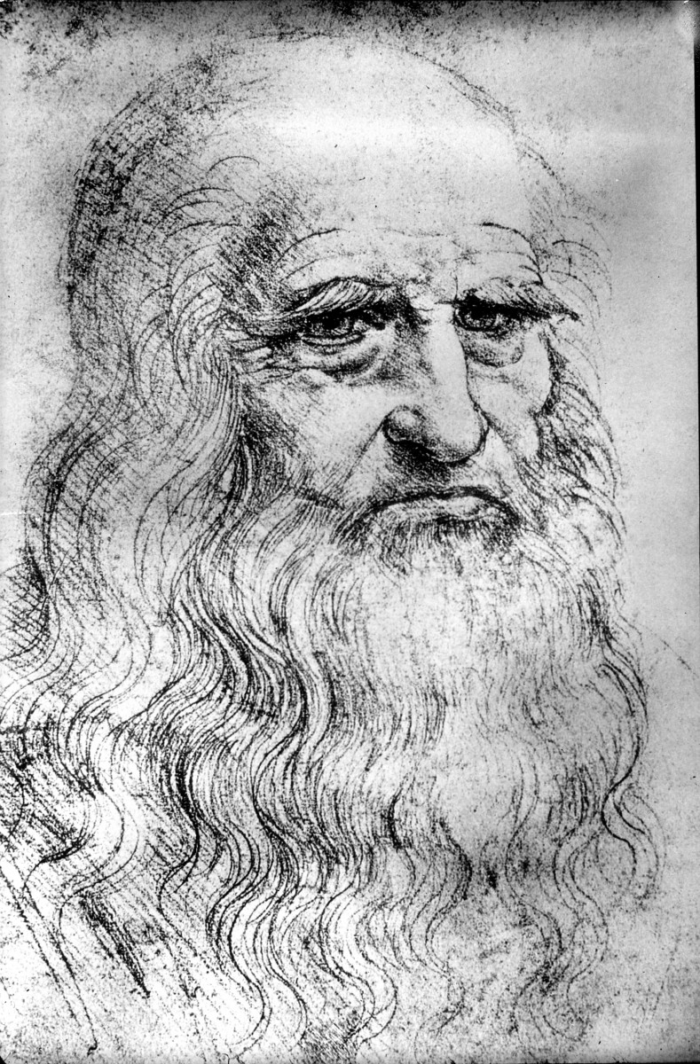
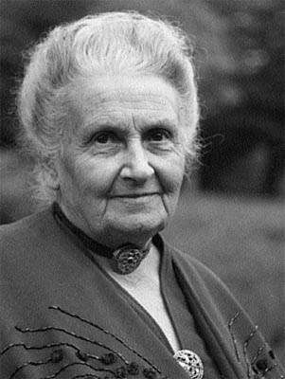
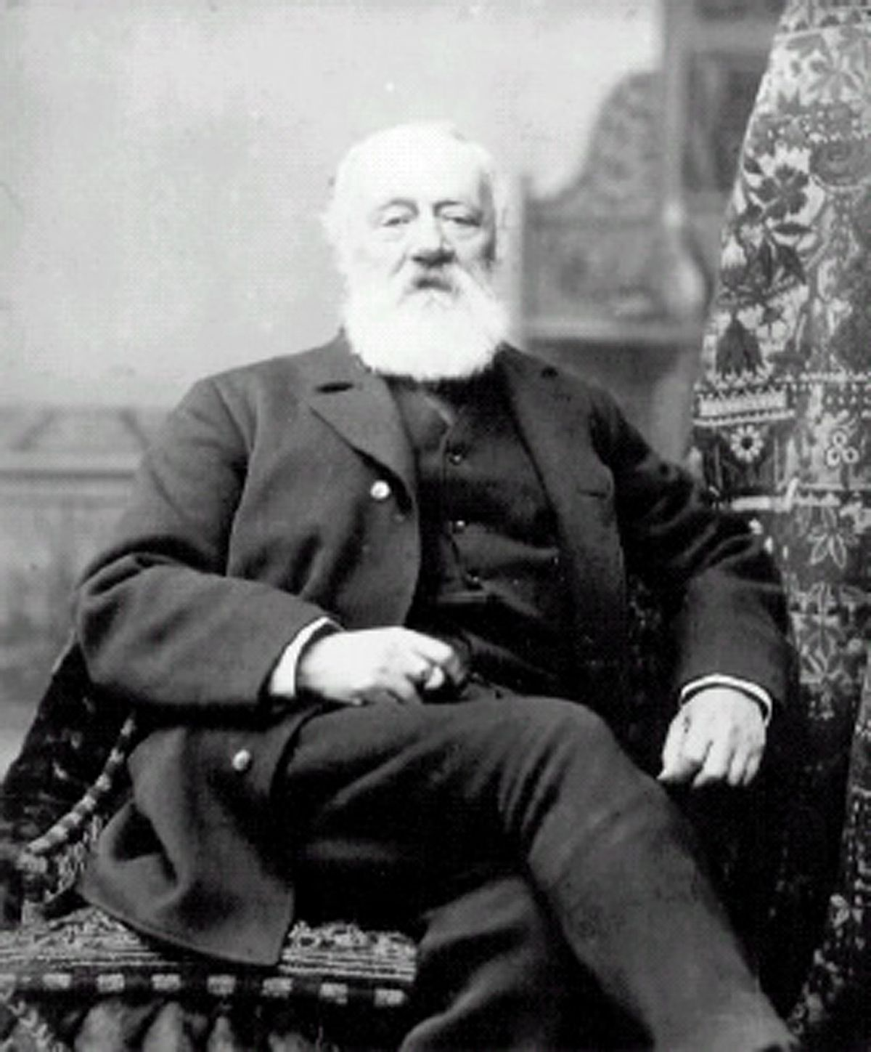
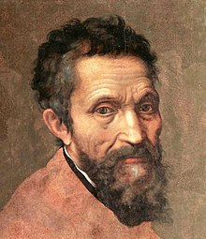
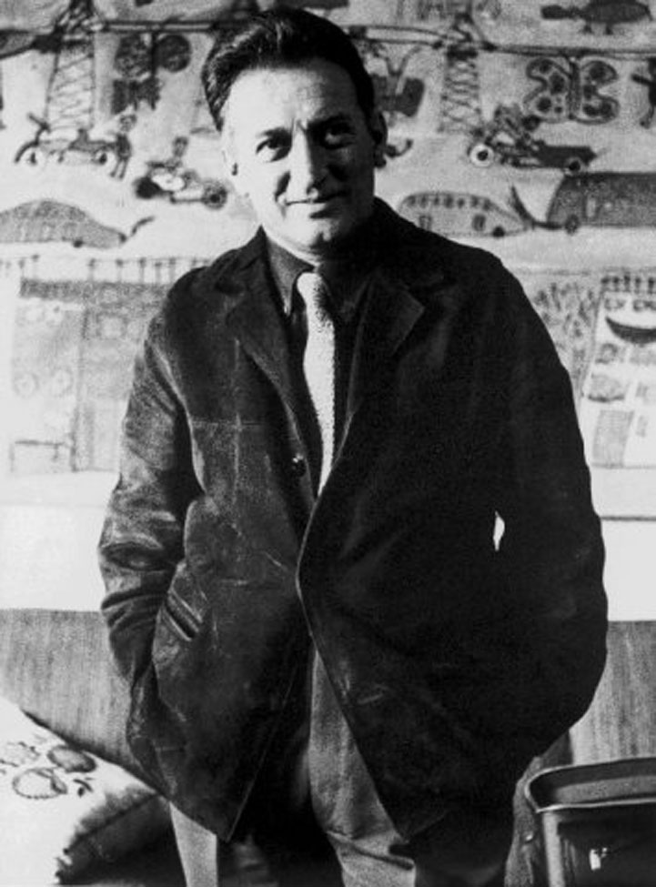
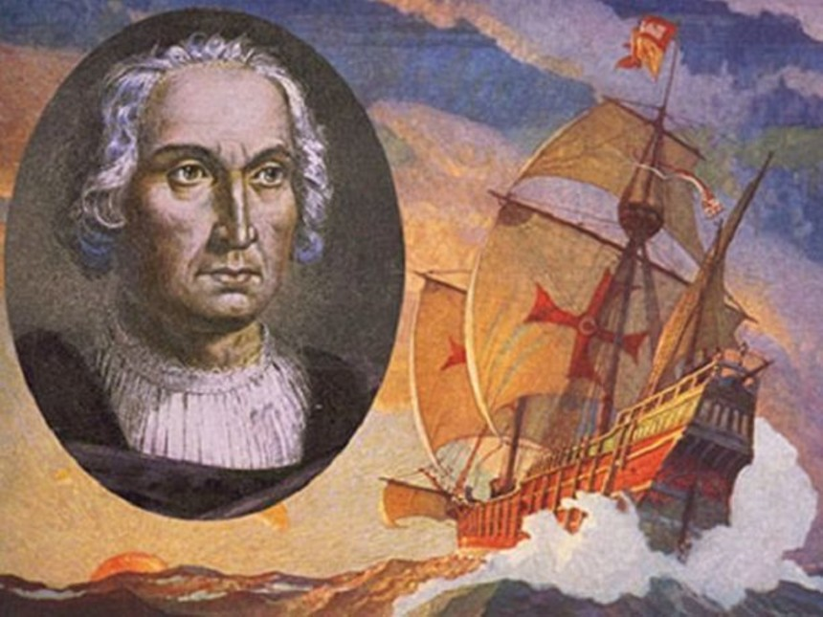
Look AT these pictures, do you know someone?
L. Da Vinci
M.Montessori
A. Meucci
Michelangelo
G. Rodari
C. Colombo
They seem so boring….
BUT…

Slide 3
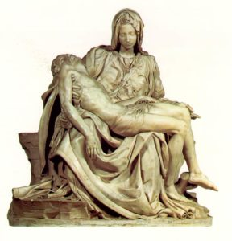
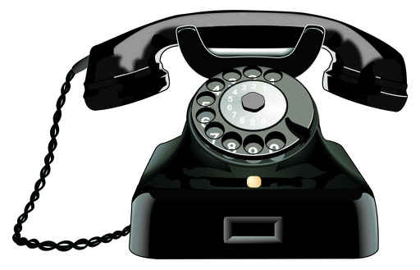
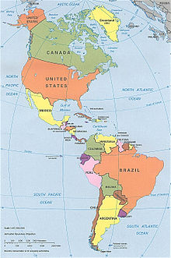
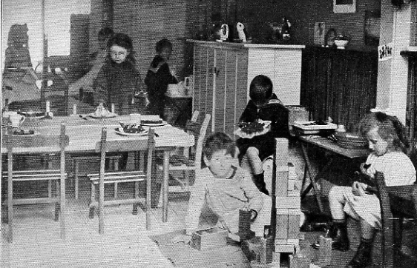
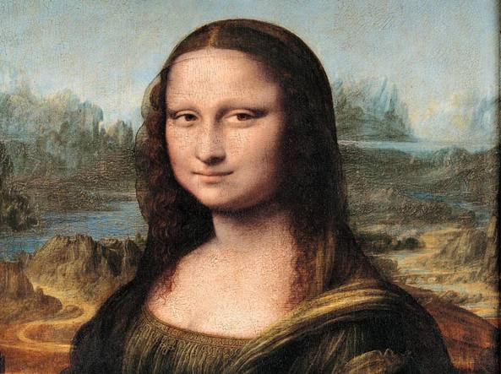
…THEY did important things:

Slide 4
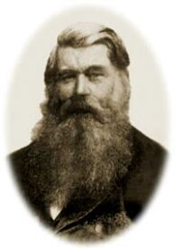
TASK 1:
Try to combine the INVENTOR to the INVENTION
Cut the pictures and match the inventor to the invention. Working group.
invented
Joseph Swan
the lamp

Slide 5
TASK 2: Using the given chunk of language, tell your class working group

Slide 6
CHUNKS of language
INVENTED = inventò
WROTE = scrisse
DISCOVERED= scoprì
PAINTED= dipinse
SCULPTED= scolpì
words
THE TELEPHONE = il telefono
NEW LANDS (AMERICHE)= nuove terre
THE PORTRAIT= il ritratto
NEW SCHOOLS= nuove scuole
POEMS AND STORIES= poesie e racconti
THE SCULPTURE CALLED «Pieta’»= la scultura chiamata Pietà
SENTENCES
According to me the inventor of… is….

Slide 7
Task 3: Now write the sentences related to task 1 (on your copybook)

Slide 8
TASK 4:
When you get home, do a search on one of the following characters and write on your copybook.
Quando sei …. , fai una……. su uno dei seguenti …. e ...... sul tuo quaderno.

Slide 9
Task 5: Complete the clouds test about L.Da Vinci/ A. Meucci/ G. RodARI work in group you can use the biography on your copybook
RODARI
G. Rodari was born in ______ in _______________= è nato nel
G. Rodari has got _______
G.Rodari was a _________
He is the inventor of _____________
He was also _________ = egli era anche
G. Rodari died in________ in _____________= morì
Our favourite poem is: “_____________________” = la nostra poesia preferita è
MEUCCI
A. Meucci was born in________ in________
A.Meucci has got ___________
A.Meucci was a ________________
He is the inventor of ______________
He was also ____________
A. Meucci died in _________ in ____________
Our favourite discover is ______________ ?
DA VINCI
L.Da Vinci was born in ________ in ________
L. Da Vinci has got _____________
He is the inventor of _____________
He was also ____________
L.Da Vinci died in _____________ in __________
Our favorite portrait is __________

Slide 10
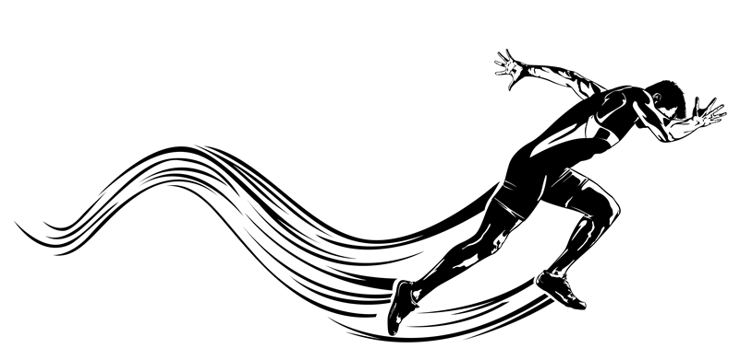
TASK 5: RUNNER GAME
In every team you should chose a writer. The other children are runners!
When is your turn you have to run until the teacher, read the sentence in english and came back. You will said to the writer what do you have just read.
In ogni squadra dovete scegliere uno scrittore. Gli altri bambino sono i corridori!
Quando è il tuo turno devi correre fino alla maestre, leggere la frase in inglese e tornare indietro. Dirai allo scrittore cosa hai appena letto.

Slide 11
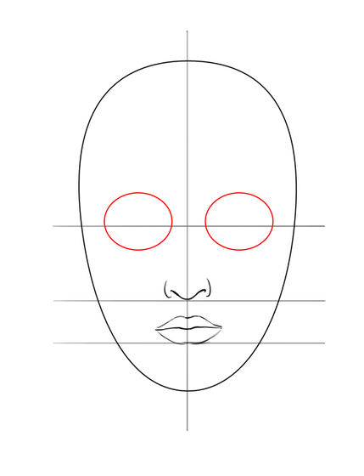
TASK 5: the last step… drow the portrait of your favourite character, follow this artistic technique
https://www.youtube.com/watch?v=Ea7SkKdIZD4
now write under the picture a short biography.

Slide 12
Info utili per gli insegnanti:
Materiali: Lim (o pc+proiettore),fogli da disegno, cancelleria varia, 4 schede(una per gruppo) con le biografie.
Spazi: aula con banchi ad isole, palestra o giardino
Tempo stimato: 10 ore
Obiettivi
Italiano: ricerca autonoma di informazioni e elaborazione di un testo, ascolto e comprensione di consegne, condivisione e scambio di informazioni.
Inglese: realizzazione di scambi comunicativi, ampliamento del lessico noto, familiarità con strutture linguistiche.
Arte ed Imm.: disegnare un volto con uno schema grafico, uso appropriato dei colori.
La scelta dei personaggi da approfondire viene fatta dai ragazzi in discussione.
Ad ogni gruppo viene assegnato uno dei tre personaggi su cui svolgere la ricerca a casa. La biografia viene rielaborata sul quaderno di italiano utile per la task successiva.
I gruppi iniziali vengono mescolati (JigSaw) in modo tale da avere all’interno del nuovo gruppo: almeno un «esperto» per ogni personaggio. (Ovvero un bambino che abbia studiato a casa la biografia) Per esempio: gruppo A= bambino con Rodari, bambino con Meucci, bambino con Da Vinci.

